Slide 1

Indicador de Transparência Ativa – ITA
Botão: Participação Social
Tassia Vieira l Assessora - DTA​

Slide 2




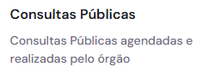
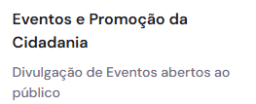
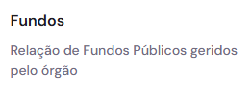
Participação Social
Nesse botão encontram-se informações sobre os mecanismos de participação social incluindo conselhos e órgãos colegiados, conferências, audiências públicas, consultas públicas, eventos e ações de promoção da cidadania, além da relação de fundos públicos geridos pelo órgão/entidade.
As 6 seções obrigatórias, são:
1
2
3
imagem
4
5
6

Slide 3
Repositório
Na página principal, devem ser publicadas apenas as informações e os dados relativos ao ano atual.
As informações e os dados dos anos anteriores devem ser alocados em um repositório. O link de acesso a esse repositório deve ser disponível na página principal, de forma a facilitar a consulta.
Algumas opções para o repositório são:
O que é
Repositório único
Repositório variado

Slide 4
Repositório
Repositório único: Todas as informações e os dados dos anos anteriores ficam em uma mesma página de repositório.
O que é
Repositório único
Repositório variado

Slide 5
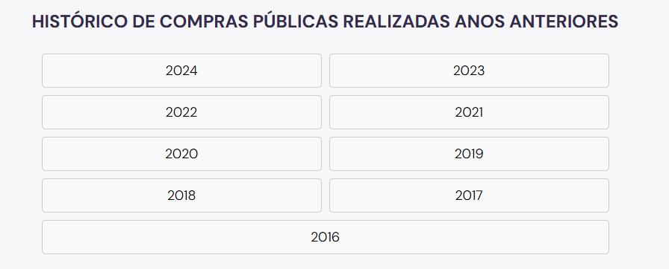
Repositório
Repositório variado: As informações e os dados dos anos anteriores ficam em páginas diferentes de repositório, separadas por ano.
O que é
Repositório único
Repositório variado

Slide 6
Data de atualização
As páginas disponibilizadas pelo órgão ou entidade deverão apresentar data de atualização compatível com o período de avaliação.
Será considerada adequada a indicação do mês de referência da avaliação ou do mês anterior, mesmo que não tenham ocorrido alterações no conteúdo das respectivas seções.
O que é
Data da página
Data da lista

Slide 7


Data de atualização
A data da página deverá ser localizada no início da página
O que é
Data da página
Data da lista

Slide 8

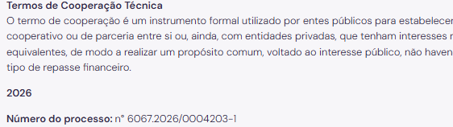

Data de atualização
A data de atualização das listas deverá estar indicada no início de cada lista ou no respectivo arquivo de referência.
O que é
Data da página
Data da lista

Slide 9
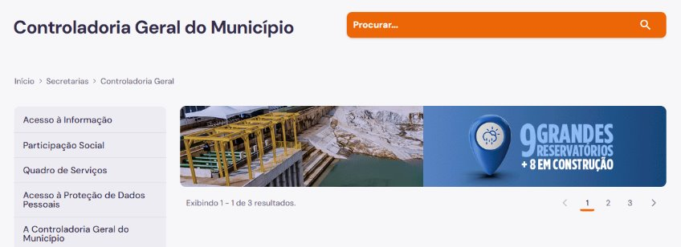
Localização e Layout Padrão
O Botão “Participação Social” deve estar localizado no menu lateral na página inicial do site:
imagem
Página inicial

Slide 10
Localização e Layout Padrão
O Botão “Participação Social” deve estar localizado no menu lateral na página inicial do site:
imagem
Página inicial

Slide 11
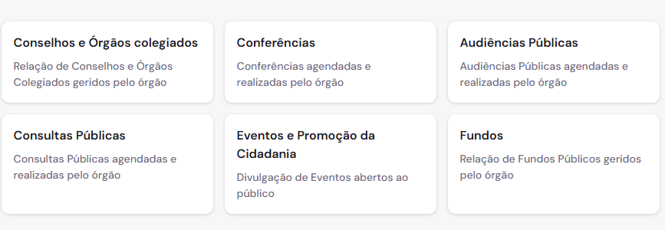
Layout Padrão
imagem
Participação Social
Página inicial

Slide 12
Layout Padrão
imagem
Participação Social
Página inicial

Slide 13
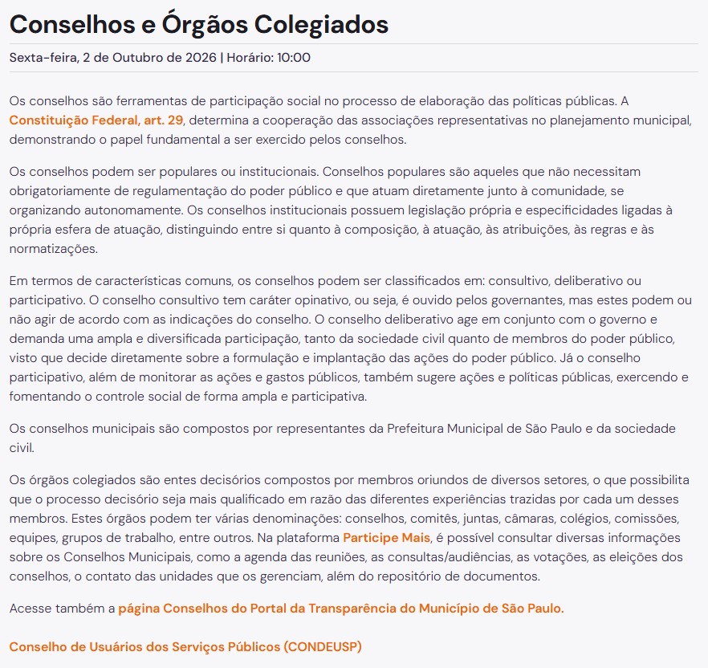
Conselhos e Órgãos Colegiados
Estrutura da página:
[Texto Padrão]
Conselhos e Órgãos colegiados
Página inicial
Participação Social

Slide 14
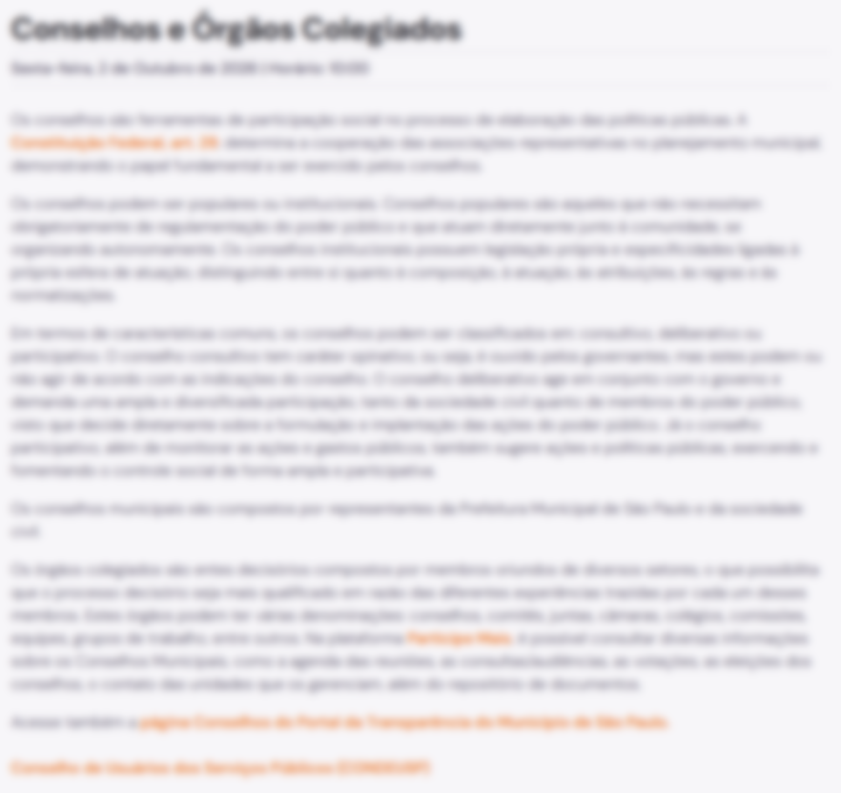
Conselhos e Órgãos Colegiados
Texto Padrão:
[Texto Padrão]
Conselhos e Órgãos colegiados
Página inicial
Participação Social

Slide 15
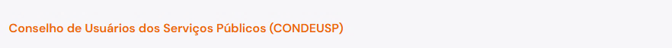
Conselhos e Órgãos Colegiados
Lista dos conselhos:
[Texto Padrão]
Conselhos e Órgãos colegiados
Página inicial
Participação Social

Slide 16
Conselhos e Órgãos Colegiados
Caso o órgão NÃO possua conselho ou órgão colegiado com representantes da sociedade civil, publicar a seguinte frase:
“Não há conselho/órgão colegiado instituído pelo [nome do órgão/entidade].”
Conselhos e Órgãos colegiados
Página inicial
Participação Social

Slide 17
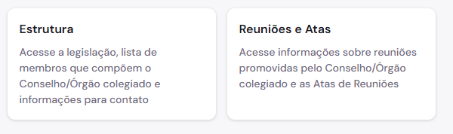
Lista dos Conselhos
Estrutura da página do conselho (MODELO INCORRETO):
1.
2.
3.
4.
Conselhos e Órgãos colegiados
Página inicial
Participação Social

Slide 18
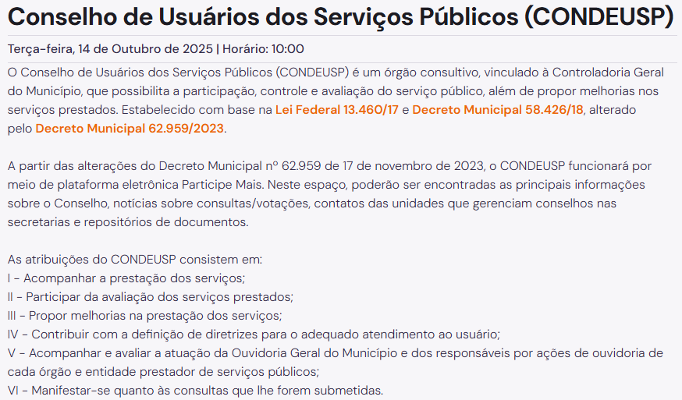
Lista dos Conselhos
Estrutura da página de Conselhos (MODELO CORRETO)
1.
2.
3.
4.
Conselhos e Órgãos colegiados
Página inicial
Participação Social

Slide 19
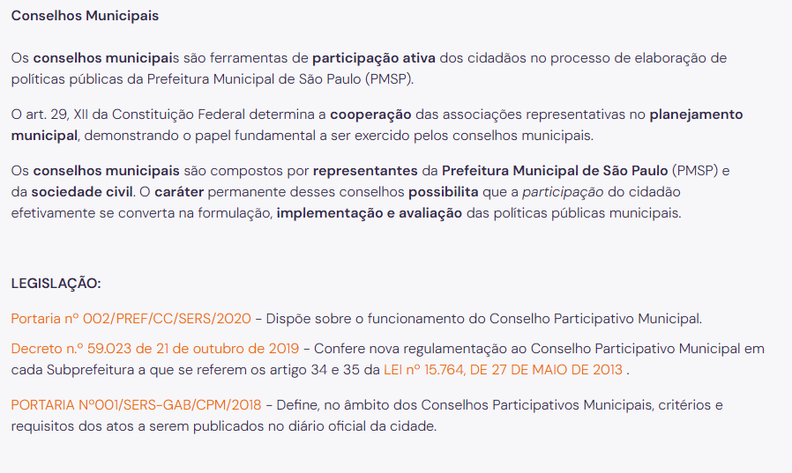
Apresentação
Disponibilizar o nome completo do conselho, seguido de sua sigla. Incluir um breve texto com suas competências e atribuições, destacando seu objetivo e a legislação relacionada, podendo citar leis, decretos e demais normas jurídicas aplicáveis.
1.
2.
3.
4.
Conselhos e Órgãos colegiados
Página inicial
Participação Social

Slide 20

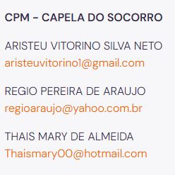
Período de Mandato e Lista de Membros
Período de Mandato: Indicar o período vigente do mandato do conselho.
1.
2.
Lista de Membros: Disponibilizar a lista nominal dos membros que compõem o conselho
3.
*O e-mail do conselheiro é opcional
4.
*Em casos de lista de membros extensa
Subprefeitura Capela do Socorro
Conselhos e Órgãos colegiados
Página inicial
Participação Social

Slide 21
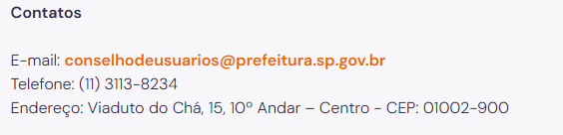
Informações de Contato
Informar e-mail e/ou telefone para contato, seja do próprio conselho ou do departamento/setor responsável por sua atuação dentro do órgão ou entidade.
1.
2.
3.
Controladoria Geral do Município
4.
Conselhos e Órgãos colegiados
Página inicial
Participação Social

Slide 22
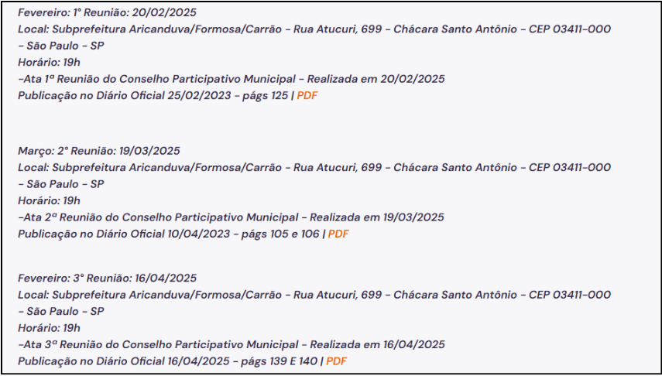
Reuniões e Atas – Formato Lista
Publicar o calendário anual e atualizar mensalmente, as seguintes informações:
1.
2.
3.
4.
Subprefeitura Aricanduva
Obs.: Em caso de impossibilidade para publicação da ata ou reunião, informar o motivo da ausência no mês de referência.
Conselhos e Órgãos colegiados
Página inicial
Participação Social

Slide 23
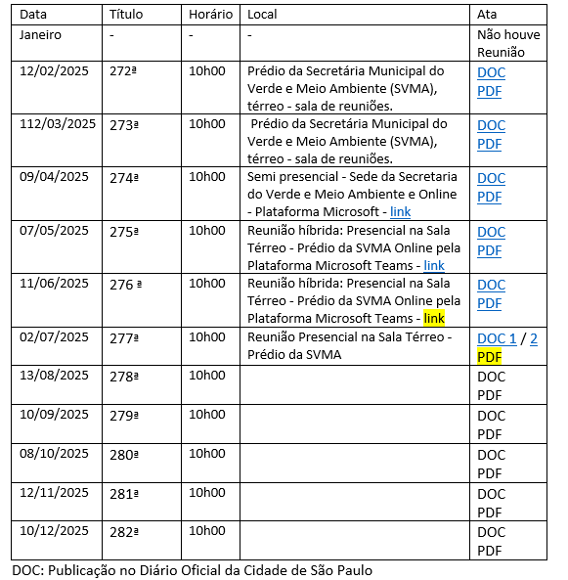
Reuniões e Atas - Formato Tabela
1.
As datas de todas as reuniões do ano devem ser previamente publicadas, mesmo que estejam sujeitas a alterações.
2.
Em caso de reunião on-line incluir nome da plataforma e link. ​​
Em caso de impossibilidade para publicação da ata, informar o motivo da ausência da reunião/ata no mês de referência.
3.
4.
Conselhos e Órgãos colegiados
Página inicial
Participação Social

Slide 24
Layout Padrão
Conteúdo dos botões:
imagem

Slide 25
Layout Padrão
Conteúdo dos botões:
imagem

Slide 26
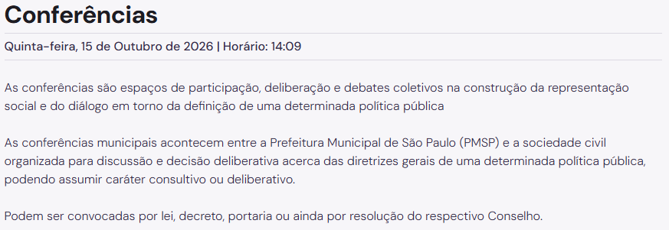
Conferências
[TEXTO PADRÃO]​
Conferências
Página inicial
Participação Social

Slide 27
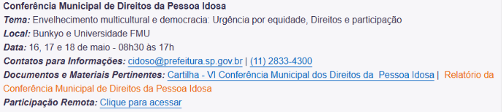
Conferência Agendada
Devem ser disponibilizadas as seguintes informações:
Tema da Conferência
Local (endereço ou link da plataforma)
Data e horário
Contatos para informação (telefone, e-mail, site, etc.)
Indicação de documentos e materiais pertinentes
Participação remota (incluir link)
Secretaria Municipal de Direitos Humanos e Cidadania
Conferências
Página inicial
Participação Social

Slide 28
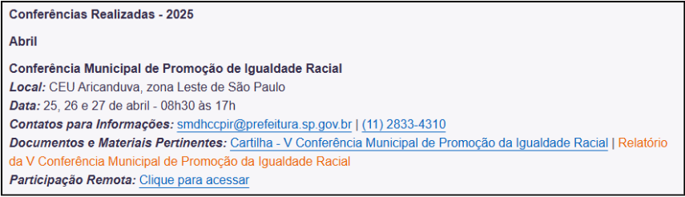
Conferência Realizada
Devem ser disponibilizadas as seguintes informações:
Tema da conferência;
Local de realização;
Data de realização;
Resultado/Relatório final (opcional).
imagem
Secretaria Municipal de Direitos Humanos e Cidadania
Conferências
Página inicial
Participação Social

Slide 29
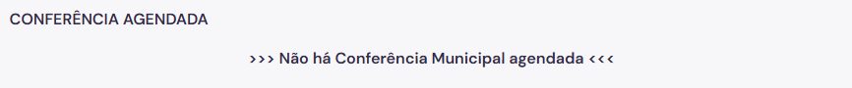

Conferências
Caso o órgão NÃO possua conferência municipal agendada, publicar a seguinte frase:
Não há Conferência Municipal agendada.
imagem
Caso o órgão NÃO possua conferência municipal realizada, publicar a seguinte frase:
Não há Conferência Municipal realizada.
Conferências
Página inicial
Participação Social

Slide 30
Layout Padrão
Conteúdo dos botões:
imagem

Slide 31
Layout Padrão
Conteúdo dos botões:
imagem

Slide 32
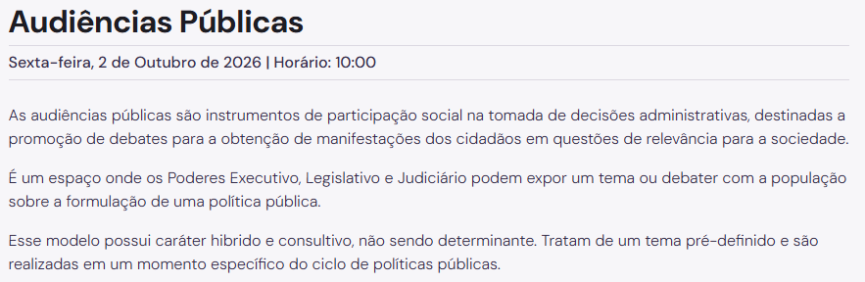
Audiências Públicas
[TEXTO PADRÃO]​​
Audiências Públicas
Página inicial
Participação Social

Slide 33
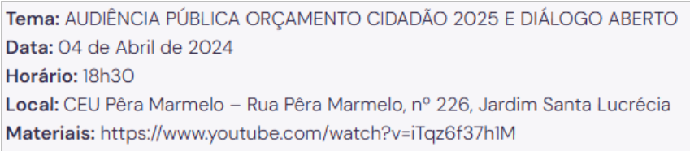
Audiência Pública Agendada
Devem ser disponibilizadas as seguintes informações:
Tema da audiência
Local (endereço ou link da plataforma)
Data e horário
Contatos para informação (telefone, e-mail, site, etc.)
Indicação de documentos e materiais pertinentes
Participação remota (incluir link)
Subprefeitura
Audiências Públicas
Página inicial
Participação Social

Slide 34
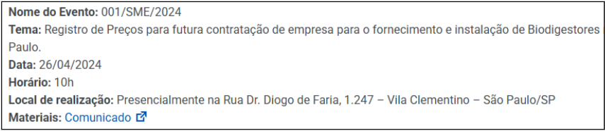
Audiência Pública Realizada
Devem ser disponibilizadas as seguintes informações:
Tema da audiência
Local de realização
Data de realização
Resultado/Relatório final (opcional)
Secretaria Municipal da Educação
Audiências Públicas
Página inicial
Participação Social

Slide 35

Audiências Públicas
Caso o órgão NÃO possua audiência pública agendada, publicar a seguinte frase:
“Não há Audiência Pública agendada.”
Caso o órgão NÃO possua audiência pública realizada, publicar a seguinte frase:
“Não há Audiência Pública realizada.”
Audiências Públicas
Página inicial
Participação Social

Slide 36
Layout Padrão
Conteúdo dos botões:
imagem

Slide 37
Layout Padrão
Conteúdo dos botões:
imagem

Slide 38
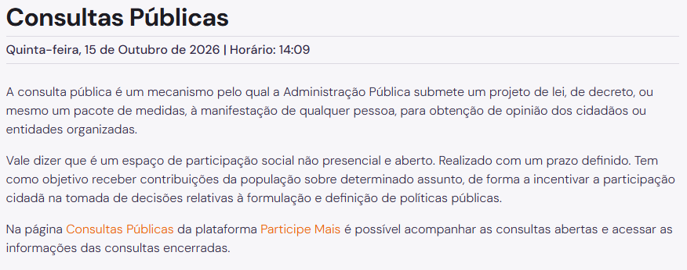
Consultas Públicas
[TEXTO PADRÃO]​​​
Consultas Públicas
Página inicial
Participação Social

Slide 39
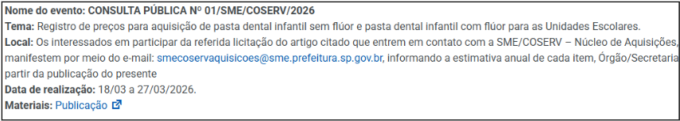
Consulta Pública Agendada
Devem ser disponibilizadas as seguintes informações:
Tema da consulta
Local (link da plataforma)
Data e horário
Contatos para informação (telefone, e-mail, site, etc.)
Indicação de documentos e materiais pertinentes
Secretaria Municipal da Educação
Consultas Públicas
Página inicial
Participação Social

Slide 40
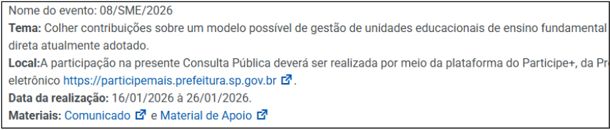
Consulta Pública Realizada
Devem ser disponibilizadas as seguintes informações:
Tema da consulta;
Local de realização;
Data de realização;
Resultados/Relatório final (opcional).
Secretaria Municipal da Educação
Consultas Públicas
Página inicial
Participação Social

Slide 41

Consultas Públicas
Caso o órgão NÃO possua consulta pública agendada, publicar a seguinte frase:
“Não há consulta pública agendada.”
Caso o órgão NÃO possua consulta pública realizada, publicar a seguinte frase:
“Não há consulta pública realizada.”
Consultas Públicas
Página inicial
Participação Social

Slide 42
Layout Padrão
Conteúdo dos botões:
imagem

Slide 43
Layout Padrão
Conteúdo dos botões:
imagem

Slide 44
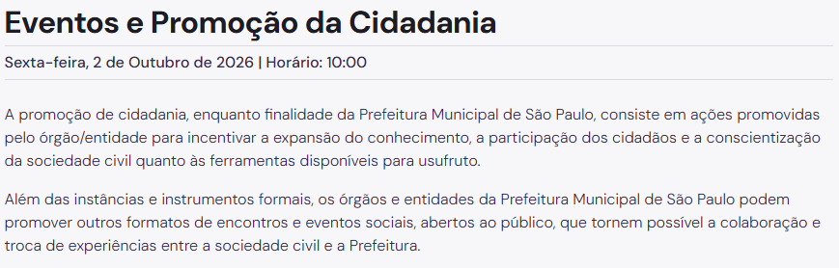
Eventos e Promoção da Cidadania
[TEXTO PADRÃO]​​​​
Eventos e Promoção da Cidadania
Página inicial
Participação Social

Slide 45
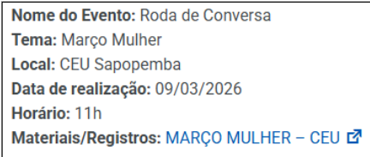
Evento Agendado
Devem ser disponibilizadas as seguintes informações:
        Tema do Evento
Local (endereço ou link da plataforma)
Data e horário
Contatos para informação (telefone, e-mail, site, etc.)
Indicação de documentos e materiais pertinentes
Participação remota (incluir link)
Secretaria Municipal de Educação
Eventos e Promoção da Cidadania
Página inicial
Participação Social

Slide 46
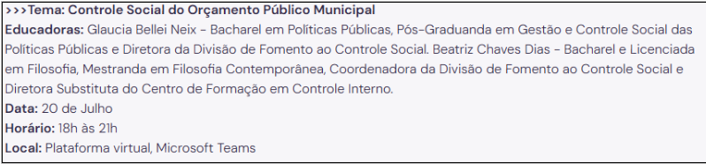
Evento Realizado
Devem ser disponibilizadas as seguintes informações:
Nome do evento;
Local de realização;
Data de realização;
Resultados/Relatório final (opcional).
Controladoria Geral do Município
Eventos e Promoção da Cidadania
Página inicial
Participação Social

Slide 47

Eventos e Promoção da Cidadania
Caso o órgão NÃO possua evento agendado, publicar a seguinte frase:
“Não há evento agendado.”
Caso o órgão NÃO possua evento realizado, publicar a seguinte frase:
“Não há evento realizado.”
Eventos e Promoção da Cidadania
Página inicial
Participação Social

Slide 48
Layout Padrão
Conteúdo dos botões:
imagem

Slide 49
Layout Padrão
Conteúdo dos botões:
imagem

Slide 50
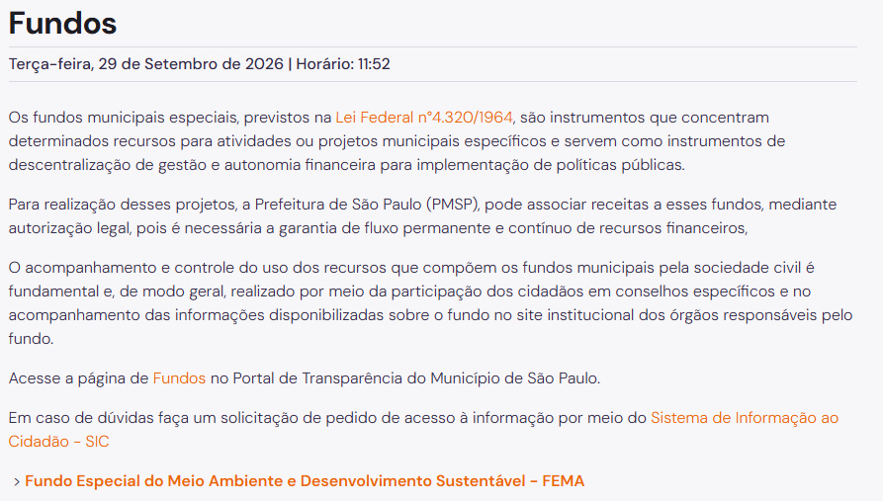
Fundos Públicos
Estrutura da página:
Fundos
Página inicial
Participação Social

Slide 51

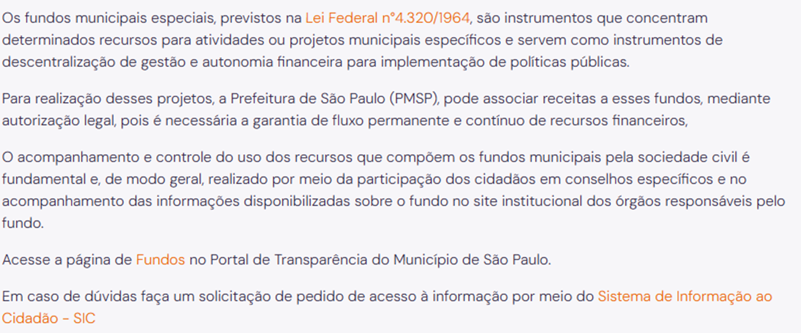
Fundos Públicos
Texto Padrão:
Fundos
Página inicial
Participação Social

Slide 52
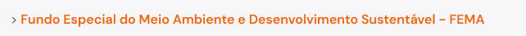
Fundos Públicos
Lista dos fundos:
Fundos
Página inicial
Participação Social

Slide 53
Fundos Públicos
Caso o órgão NÃO possua Fundo Público, publicar a seguinte frase:
“Não há Fundo instituído pelo [nome do órgão/entidade].”
Fundos
Página inicial
Participação Social

Slide 54
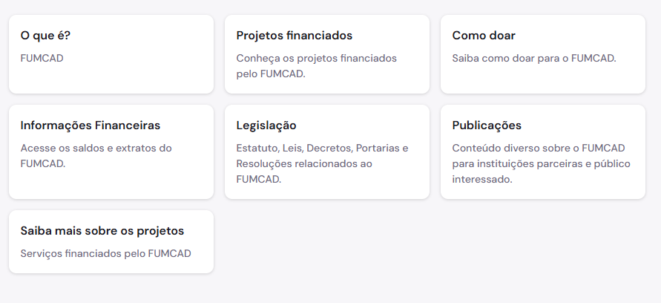


Lista dos Fundos Públicos
Estrutura da página do fundo (MODELO INCORRETO):
1.
2.
3.
4.
5.
6.
Fundos
Página inicial
Participação Social

Slide 55
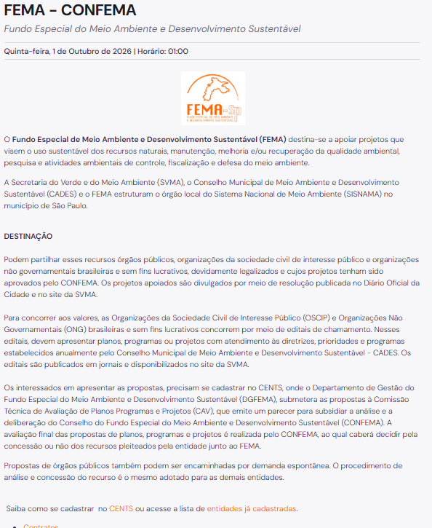


Lista dos Fundos Públicos
Estrutura da página de Conselhos (MODELO CORRETO)
1.
2.
3.
4.
5.
6.
Fundos
Página inicial
Participação Social

Slide 56
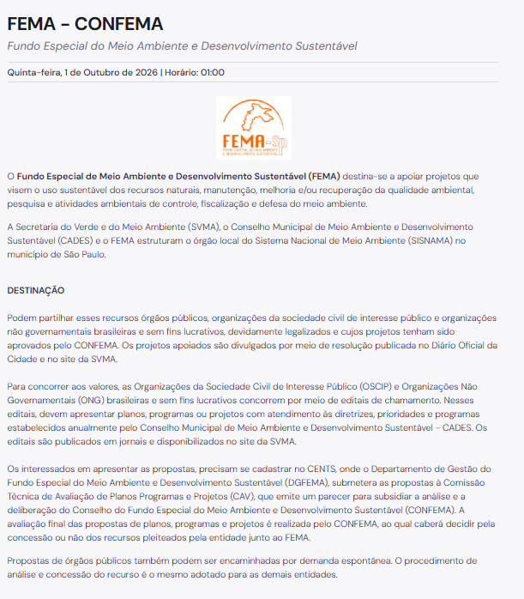
Apresentação
Nome do fundo e sigla. Texto resumido sobre o objetivo do fundo, atribuições e legislação relacionada às suas atividades.
1.
2.
3.
4.
5.
6.
Secretaria Municipal do Verde e do Meio Ambiente
Fundos
Página inicial
Participação Social

Slide 57

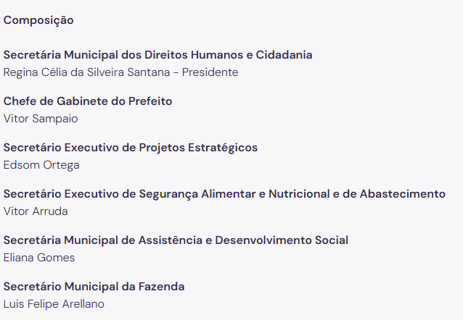

Período de Mandato e Lista de Membros
Disponibilizar o período de mandato do conselho
1.
2.
Disponibilizar lista com os nomes dos membros do conselho
3.
4.
5.
6.
Secretaria Municipal de Direitos Humanos e Cidadania
Fundos
Página inicial
Participação Social

Slide 58
Período de Mandato e Lista de Membros
1.
Caso o fundo NÃO possua conselho gestor, publicar a seguinte frase após o texto padrão:
2.
“Não há Conselho Gestor instituído para o [nome do fundo]”
3.
4.
5.
6.
Fundos
Página inicial
Participação Social

Slide 59

Contato
Disponibilizar e-mail e/ou telefone do Conselho Gestor ou do departamento/setor que é responsável pela gestão do Fundo.
1.
2.
3.
Secretaria Municipal do Verde e do Meio Ambiente
4.
5.
6.
Fundos
Página inicial
Participação Social

Slide 60
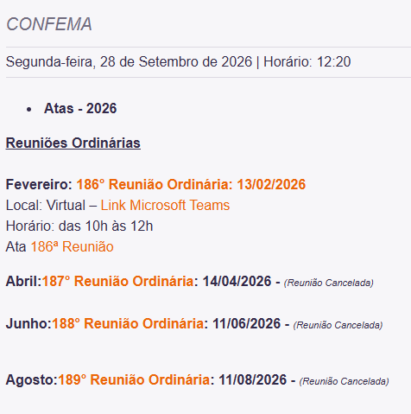
Reuniões e Atas – Formato Lista
Publicar o calendário das reuniões do ano vigente e as respectivas atas.
1.
2.
3.
4.
5.
6.
Secretaria Municipal do Verde e do Meio Ambiente
Fundos
Página inicial
Participação Social

Slide 61
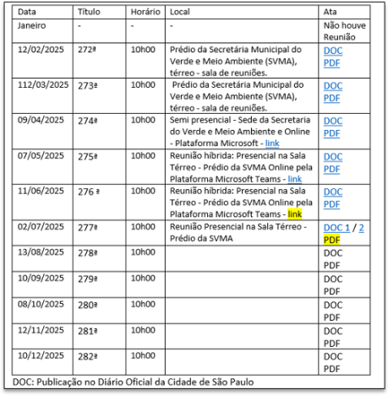
Reuniões e Atas – Formato Tabela
Publicar o calendário das reuniões do ano vigente e as respectivas atas.
1.
As datas de todas as reuniões do ano devem ser previamente publicadas, mesmo que estejam sujeitas a alterações.
2.
3.
Em caso de reunião on-line incluir nome da plataforma e link. ​​
4.
Em caso de impossibilidade para publicação da ata, informar o motivo da ausência da reunião/ata no mês de referência.
5.
6.
Secretaria Municipal do Verde e do Meio Ambiente
Fundos
Página inicial
Participação Social

Slide 62
Reuniões e Atas
Caso o fundo NÃO possua conselho gestor, publicar a seguinte frase após o texto padrão:
1.
2.
“Não há Conselho Gestor instituído para o [nome do fundo]”
3.
4.
5.
6.
Fundos
Página inicial
Participação Social

Slide 63
Contratos e Convênios
Disponibilizar a lista dos contratos e convênios resultantes da utilização do fundo público referente ao ano vigente, com as seguintes informações:
1.
[ANO]
Número do processo no Sistema Eletrônico de Informações – SEI
Nome e número de identificação do contrato/convênio e íntegra
Nome da contratada e CNPJ/CPF
Modalidade
Objeto
Data da assinatura
Data de publicação
Vigência (data de início e término)
Valor
2.
3.
4.
5.
6.
Fundos
Página inicial
Participação Social

Slide 64
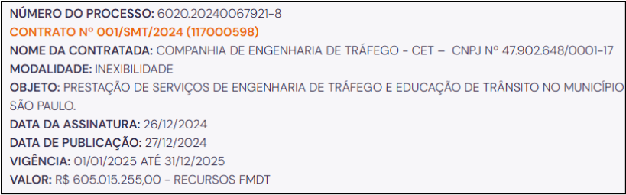
Contratos e Convênios
1.
2.
3.
Secretaria Municipal de Mobilidade e Transporte
4.
Caso o órgão NÃO possua nenhum registro de contratos/convênios, publicar a seguinte frase após o texto padrão:
5.
“Não há Contrato/Convênio celebrado pelo [nome do fundo] no ano vigente”
6.
Fundos
Página inicial
Participação Social

Slide 65
Balanço Financeiro
Disponibilizar o Balanço Financeiro mensal resultante da utilização do fundo público, com as seguintes informações:
1.
Receitas;
Despesas;
Resultado financeiro do exercício;
Saldos provenientes do exercício anterior;
Saldos de disponibilidades que ficarão para o exercício subsequente.
2.
3.
4.
5.
6.
Fundos
Página inicial
Participação Social

Slide 66
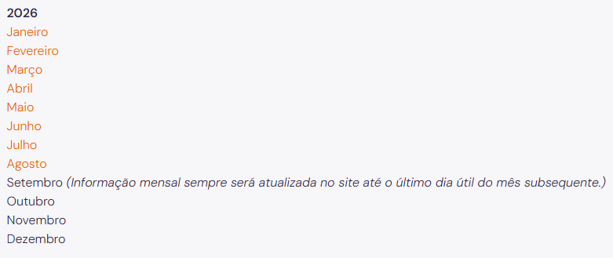
Balanço Financeiro
1.
2.
3.
Secretaria Municipal do Verde e do Meio Ambiente
4.
Caso o órgão NÃO possua nenhum registro de Balanço financeiro, publicar a seguinte frase:
5.
“Não há Balanço Financeiro resultante da utilização do [nome do fundo] no ano vigente”
6.
Fundos
Página inicial
Participação Social

Slide 67

Obrigada(o)
Divisão de Transparência Ativa e Dados Abertos – DTA
portaldetransparencia@prefeitura.sp.gov.br

